Slide 1
Основы моделирования и исследования систем подводных аппаратов

Slide 2
Модель измерителя
Система управления
Модель ПА
ψизм.
ψист.
Измерители

Slide 3
Модель измерителя
«Реальное» положение ПА в пространстве
ψист.
Показания измерителя
ψизм.
Модель ПА
Модель измерителя
Экран диагностики
Величины отклонения показаний измерителя от настоящего значения измеряемой величины
Δψ
ψизм. = f(ψист. ) = ψист. + Δψ
Модель ошибок измерителя

Slide 4

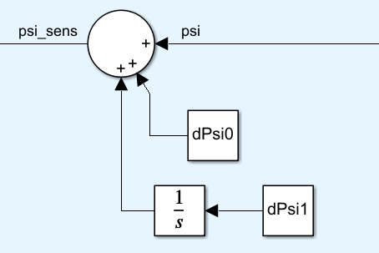
Модели ошибок измерителей
Медленно меняющаяся ошибка
Смещение нуля
Дрейф нуля

Slide 5
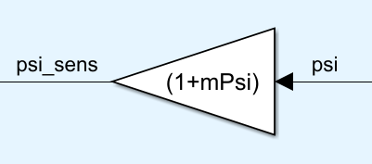
Модели ошибок измерителей
Ошибка масштаба

Slide 6

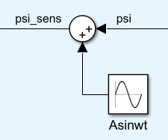
Модели ошибок измерителей
Случайная ошибка
Шум

Slide 7

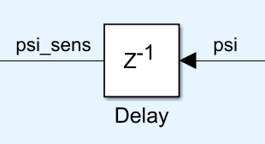
Модели ошибок измерителей
Запаздывание данных
с датчиков

Slide 8
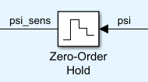
Модели ошибок измерителей
Низкая частота выдачи данных с датчика
Дискретность датчика и
системы управления

Slide 9
Модель ошибок системы ориентации
Характерные ошибки:
ошибка определения начальных значений углов;
смещение нулей гироскопов –> смещение нулей угловых скоростей и уход углов;
смещение нулей акселерометров –> ошибки определения углов;
дрейф нулей датчиков –> ошибки определения углов и угловых скоростей;
нескомпенсированные магнитные девиации –> ошибка определения угла курса.

Slide 10
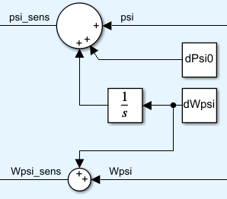
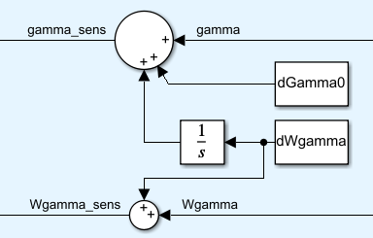
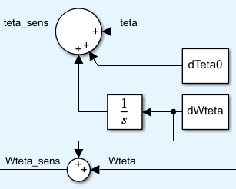
Модель ошибок системы ориентации
В контуре дифферента
В контуре курса
В контуре крена

Slide 11
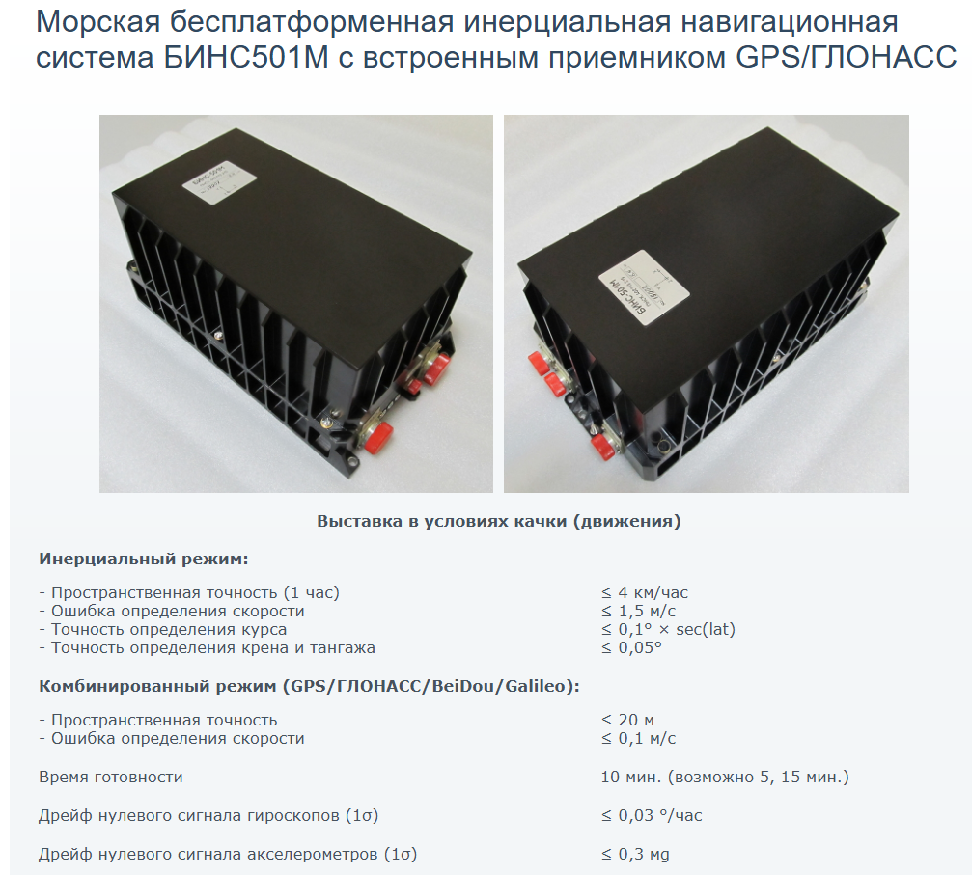
Модель ошибок системы ориентации
БСО
БИНС
ИИБ
IMU
dPsi0
dTeta0/dGamma0
AHRS
dWpsi

Slide 12
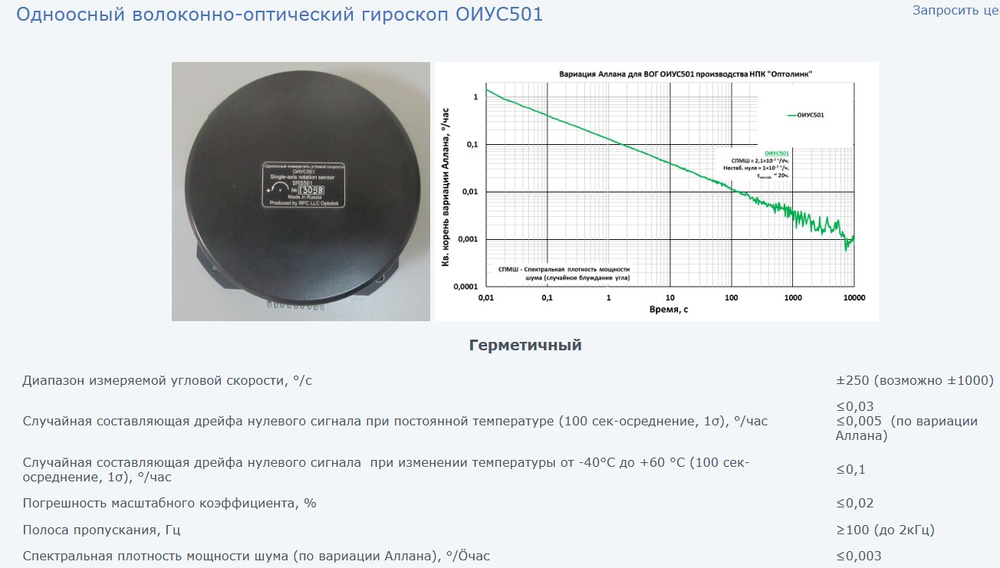
Модель ошибок системы ориентации
Гироскоп
dWpsi

Slide 13
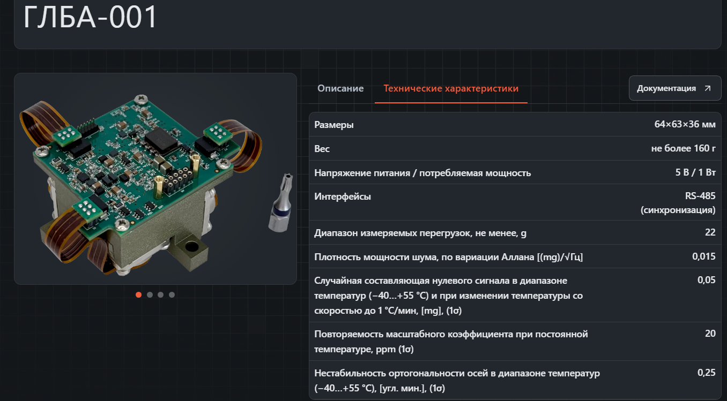
Модель ошибок системы ориентации
Акселерометр
dAxyz

Slide 14
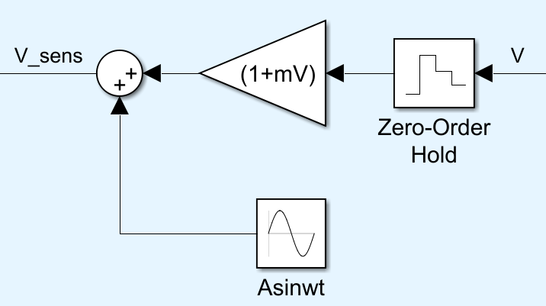
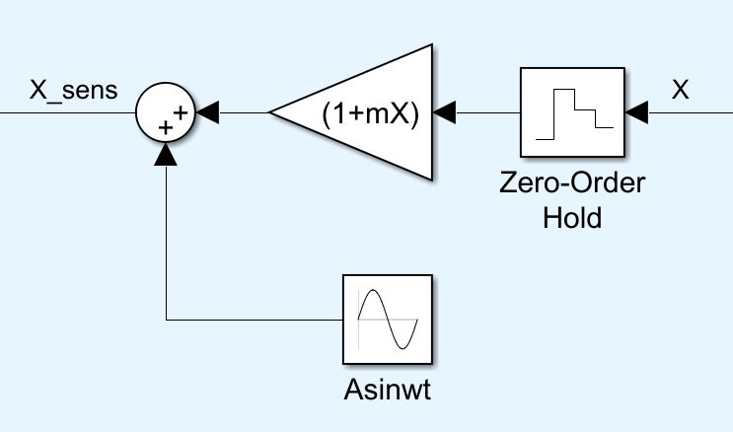
Модель ошибок гидроакустического измерителя
Характерные ошибки:
ошибки масштаба;
случайные ошибки;
низкая частота выдачи данных.
В контуре линейной скорости
В контуре положения

Slide 15
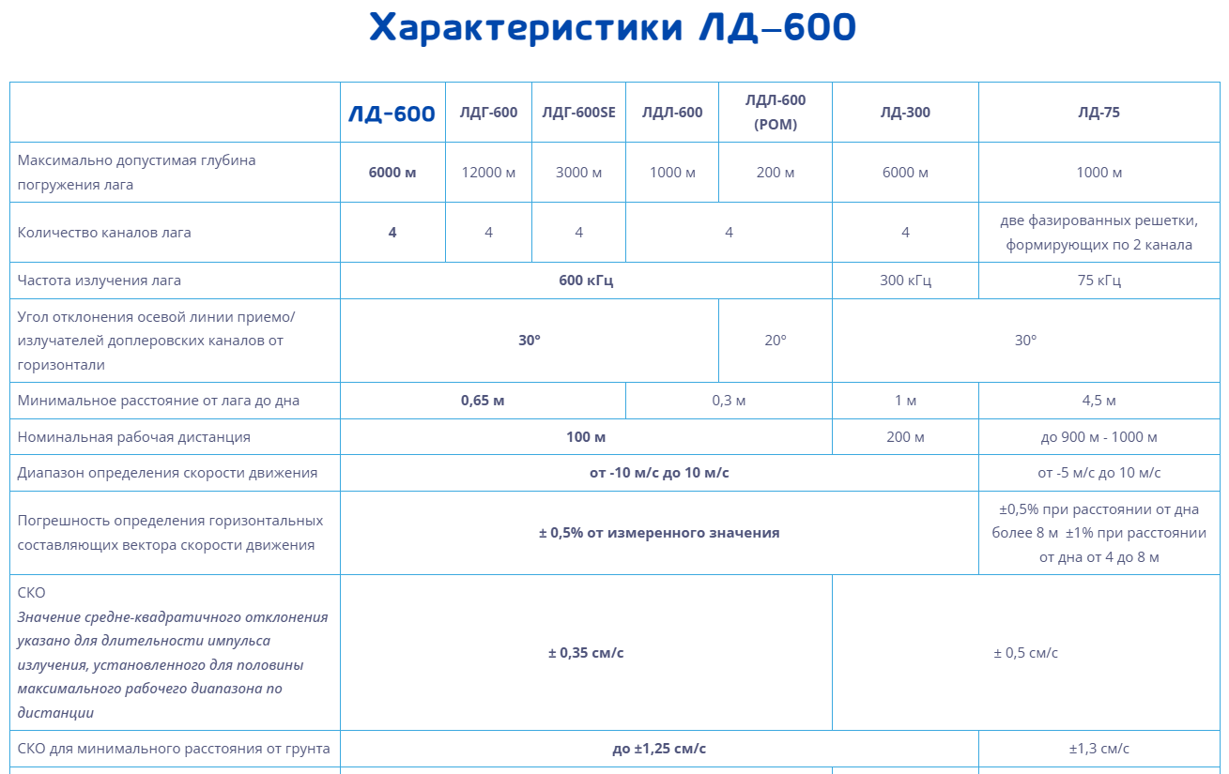
Модель ошибок гидроакустического измерителя
ГДЛ
DVL
mV
A

Slide 16
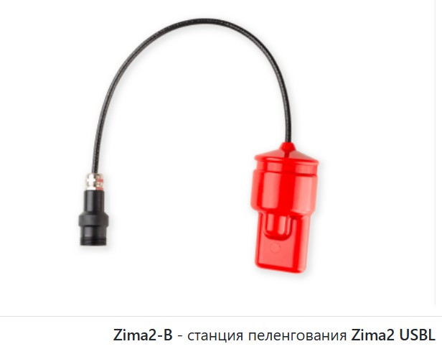
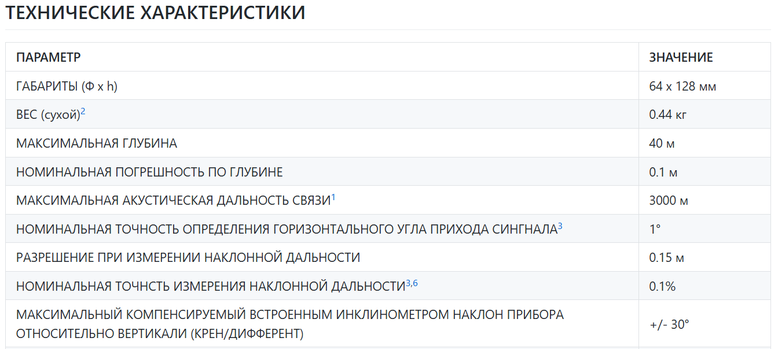
Модель ошибок гидроакустического измерителя
ГАНС ДБ/КБ/УКБ
USBL/SBL/LBL
mX

Slide 17
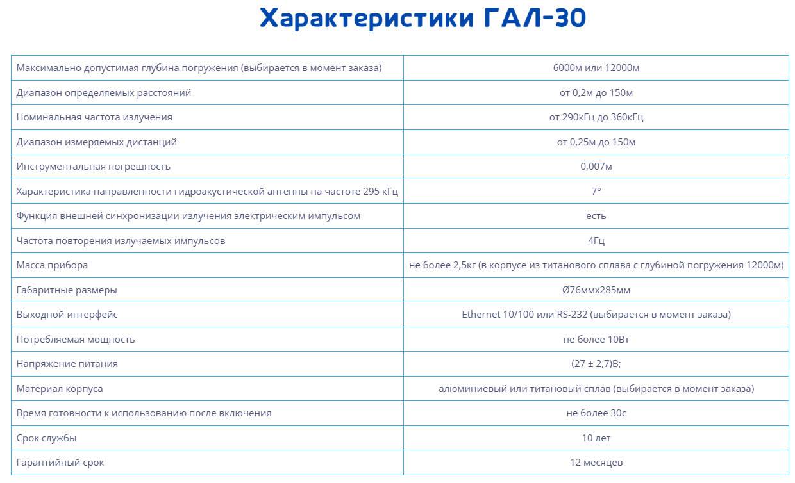
Модель ошибок гидроакустического измерителя
Эхолот
Альтиметр
Sonar
dH0

Slide 18
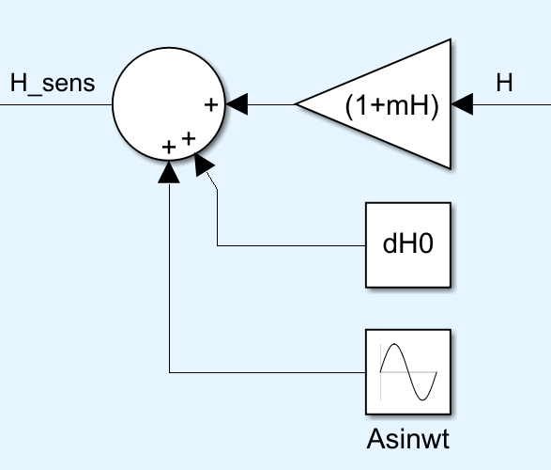
Модель ошибок датчика глубины
Характерные ошибки:
ошибка определения начального значения;
шум;
ошибка масштаба.
В контуре глубины

Slide 19
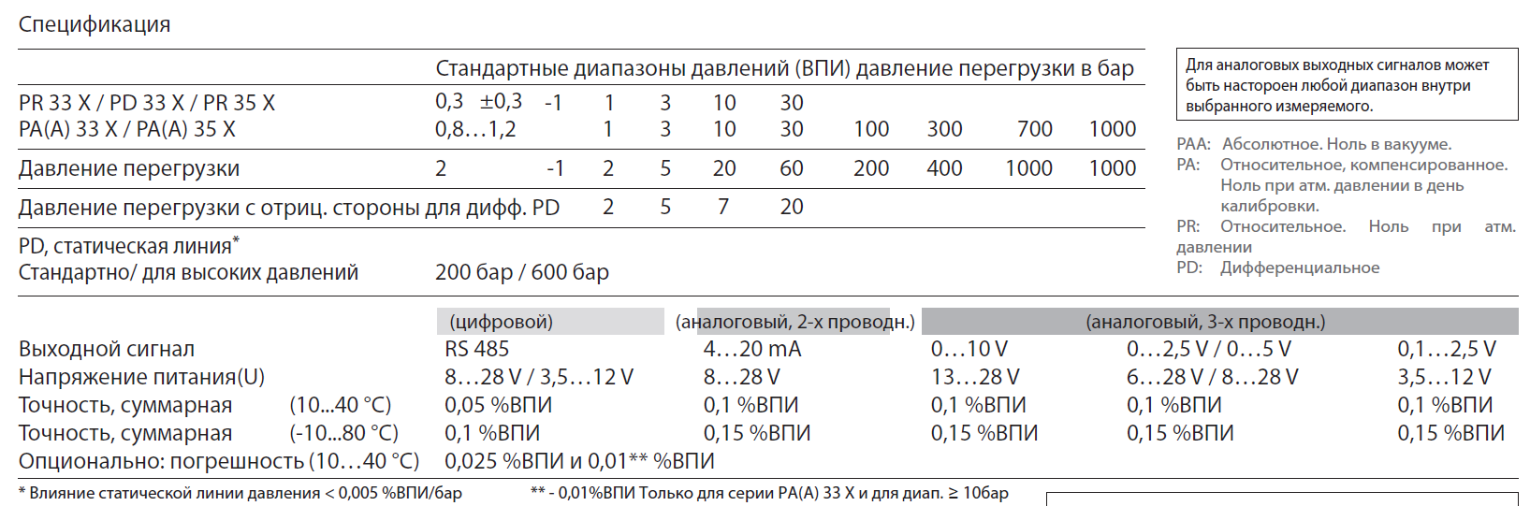
Модель ошибок датчика глубины
Датчик давления
Pressure sensor
mH

Slide 20
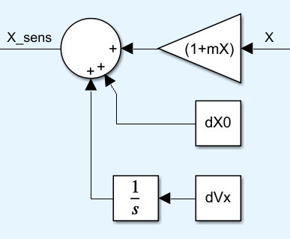
Модель ошибок системы счисления пути
Характерные ошибки:
ошибка определения начального значения;
растущая со временем ошибка определения координат, вызванная интегрированием ошибок скоростей;
ошибка масштаба.
В контуре положения
В контуре угла

Slide 21
Задача
Нечетные варианты:
В системе управления углом курса подводного аппарата используются данные о текущем угле курса и текущей скорости поворота по курсу подводного аппарата.
Найти конкретные измерители данных величин и пользуясь их документацией построить модели этих измерителей в виде submodule в MatLab Simulink.
Четные варианты:
В системе управления движением в плоскости горизонта подводного аппарата используются данные о текущем смещении подводного аппарата относительно начальной точки и текущей маршевой скорости подводного аппарата.
Найти конкретные измерители данных величин и пользуясь их документацией построить модели этих измерителей в виде submodule в MatLab Simulink.

